Slide 1
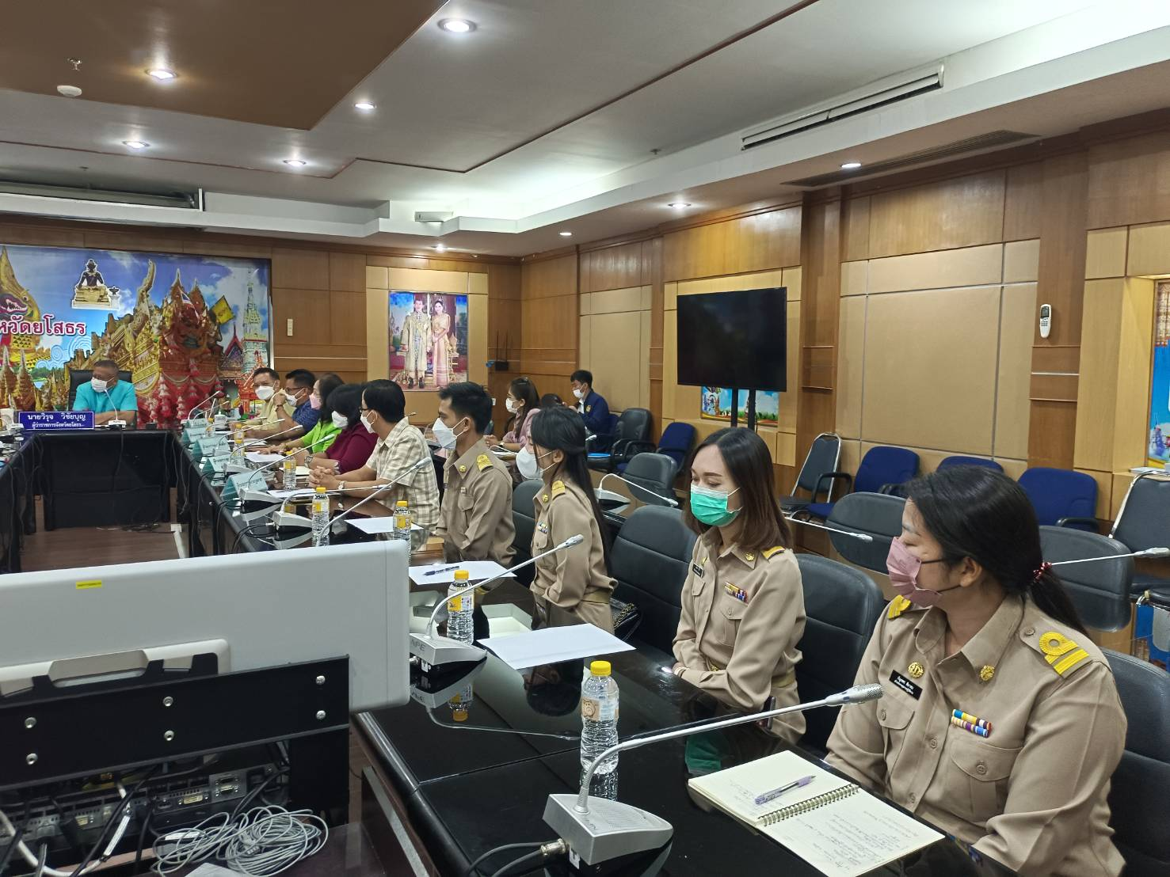
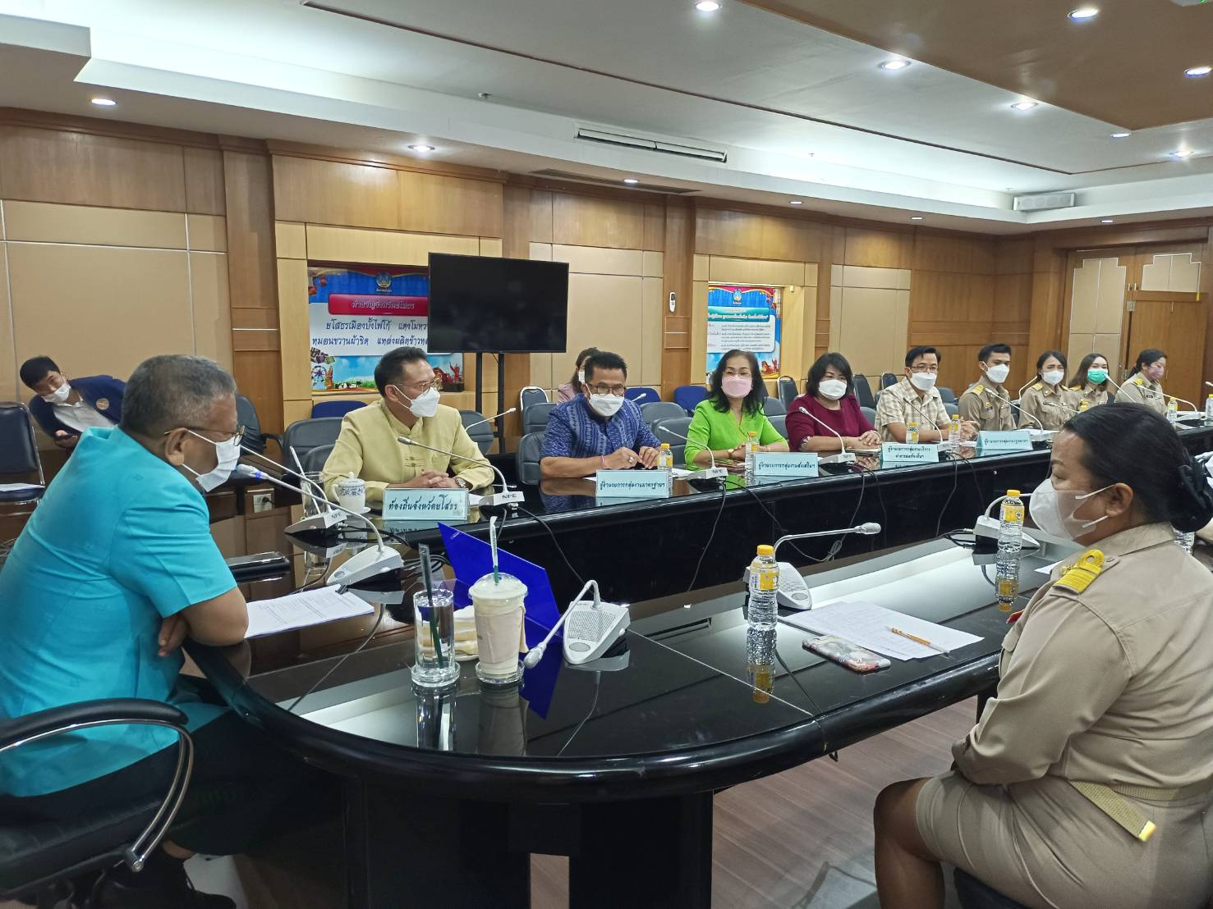
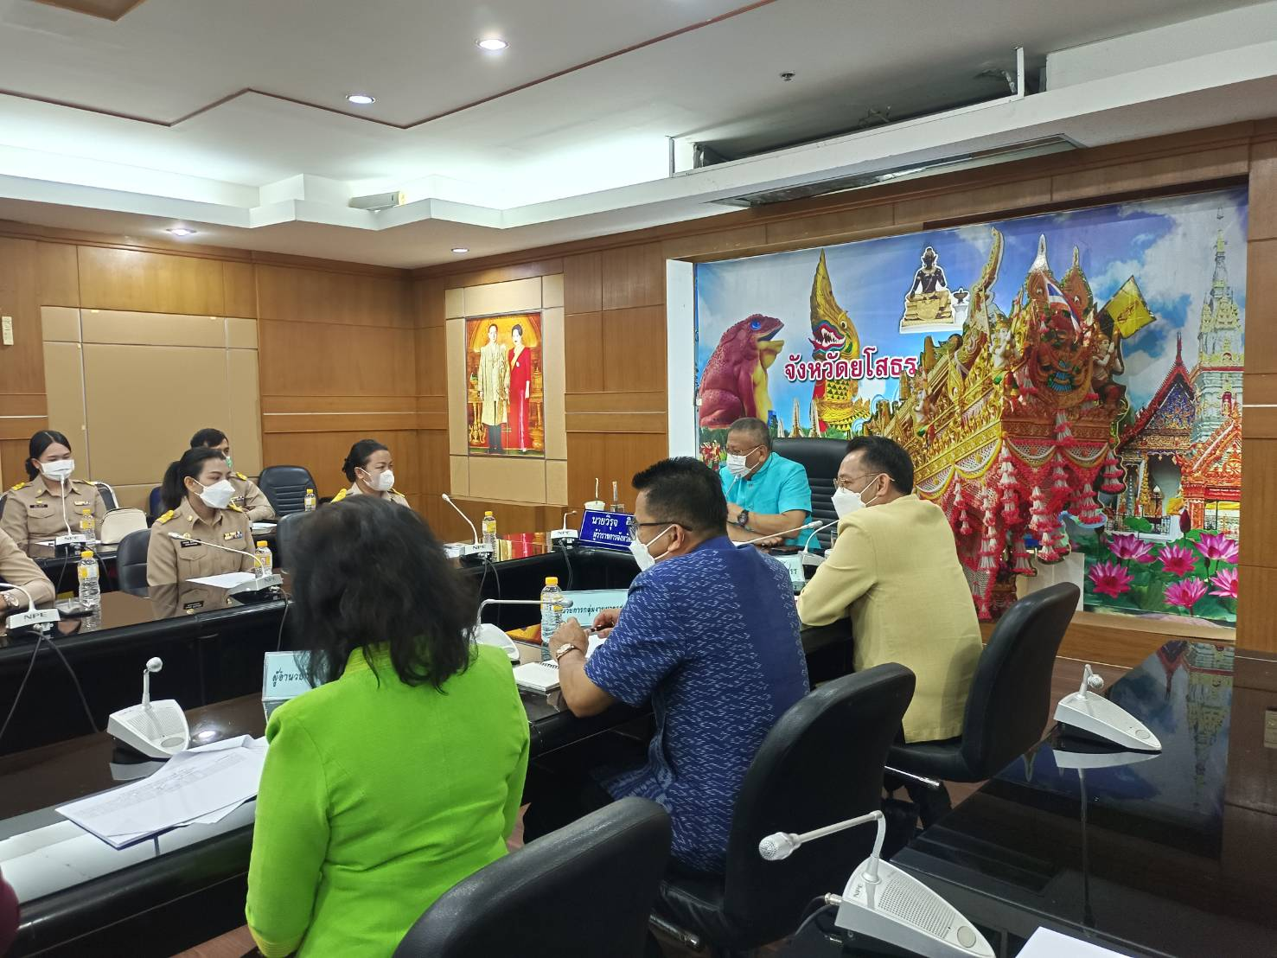
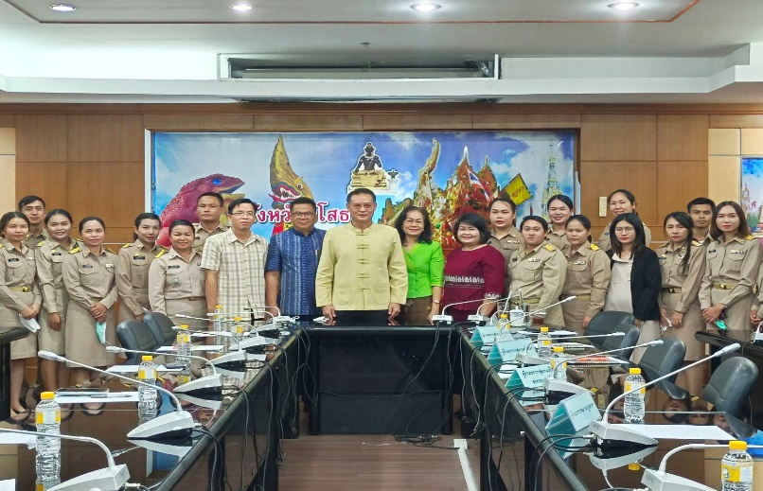
วันที่ 1 กุมภาพันธ์ 2566 เวลา 08.30 น. สำนักงานส่งเสริมการปกครองท้องถิ่นจังหวัดยโสธร รับรายงานตัวผู้ผ่านการสรรหาให้ดำรงตำแหน่งสายงานผู้บริหาร ,ผู้สอบแข่งขันได้ในการสอบแข่งขันเพื่อบรรจุบุคคลเข้ารับราชการเป็นขรก.หรือพนง.ส่วนท้องถิ่น, และบรรจุบุคลากร ในสังกัดอปท.ที่ปฏิบัติงาน ในสถานการณ์โควิดฯ เข้ารับราชการเป็นกรณีพิเศษ พ.ศ.2565 โดยมีนายวิรุจ วิชัยบุญ ผู้ว่าราชการจังหวัดยโสธร เป็นประธาน ให้โอวาทและมอบแนวทางปฏิบัติราชการแก่ผู้ผ่านการสรรหาให้ดำรงตำแหน่งสายงานผู้บริหาร จำนวน 1 ราย ผู้สอบแข่งขันได้ในการสอบแข่งขันเพื่อบรรจุบุคคลเข้ารับราชการเป็นข้าราชการหรือพนักงานส่วนท้องถิ่นฯ (บรรจุใหม่) จำนวน 4 ราย และบุคลากรในสังกัดองค์กรปกครองส่วนท้องถิ่น ที่ปฏิบัติงานในสถานการณ์การแพร่ระบาดของโรคติดเชื้อไวรัสโคโรนา 2019 เข้ารับราชการเป็นกรณีพิเศษ พ.ศ.2565 จำนวน 16 ราย ณ ห้องประชุมหมอนขิด ศาลากลางจังหวัดยโสธร (หลังใหม่) ชั้น 2 โดยมี นายสมยศ นามพุทธา ท้องถิ่นจังหวัดยโสธร และผู้อำนวยการกลุ่มงาน ร่วมรับรายงานตัวและ มอบแนวทางปฏิบัติราชการ

